Slide 1
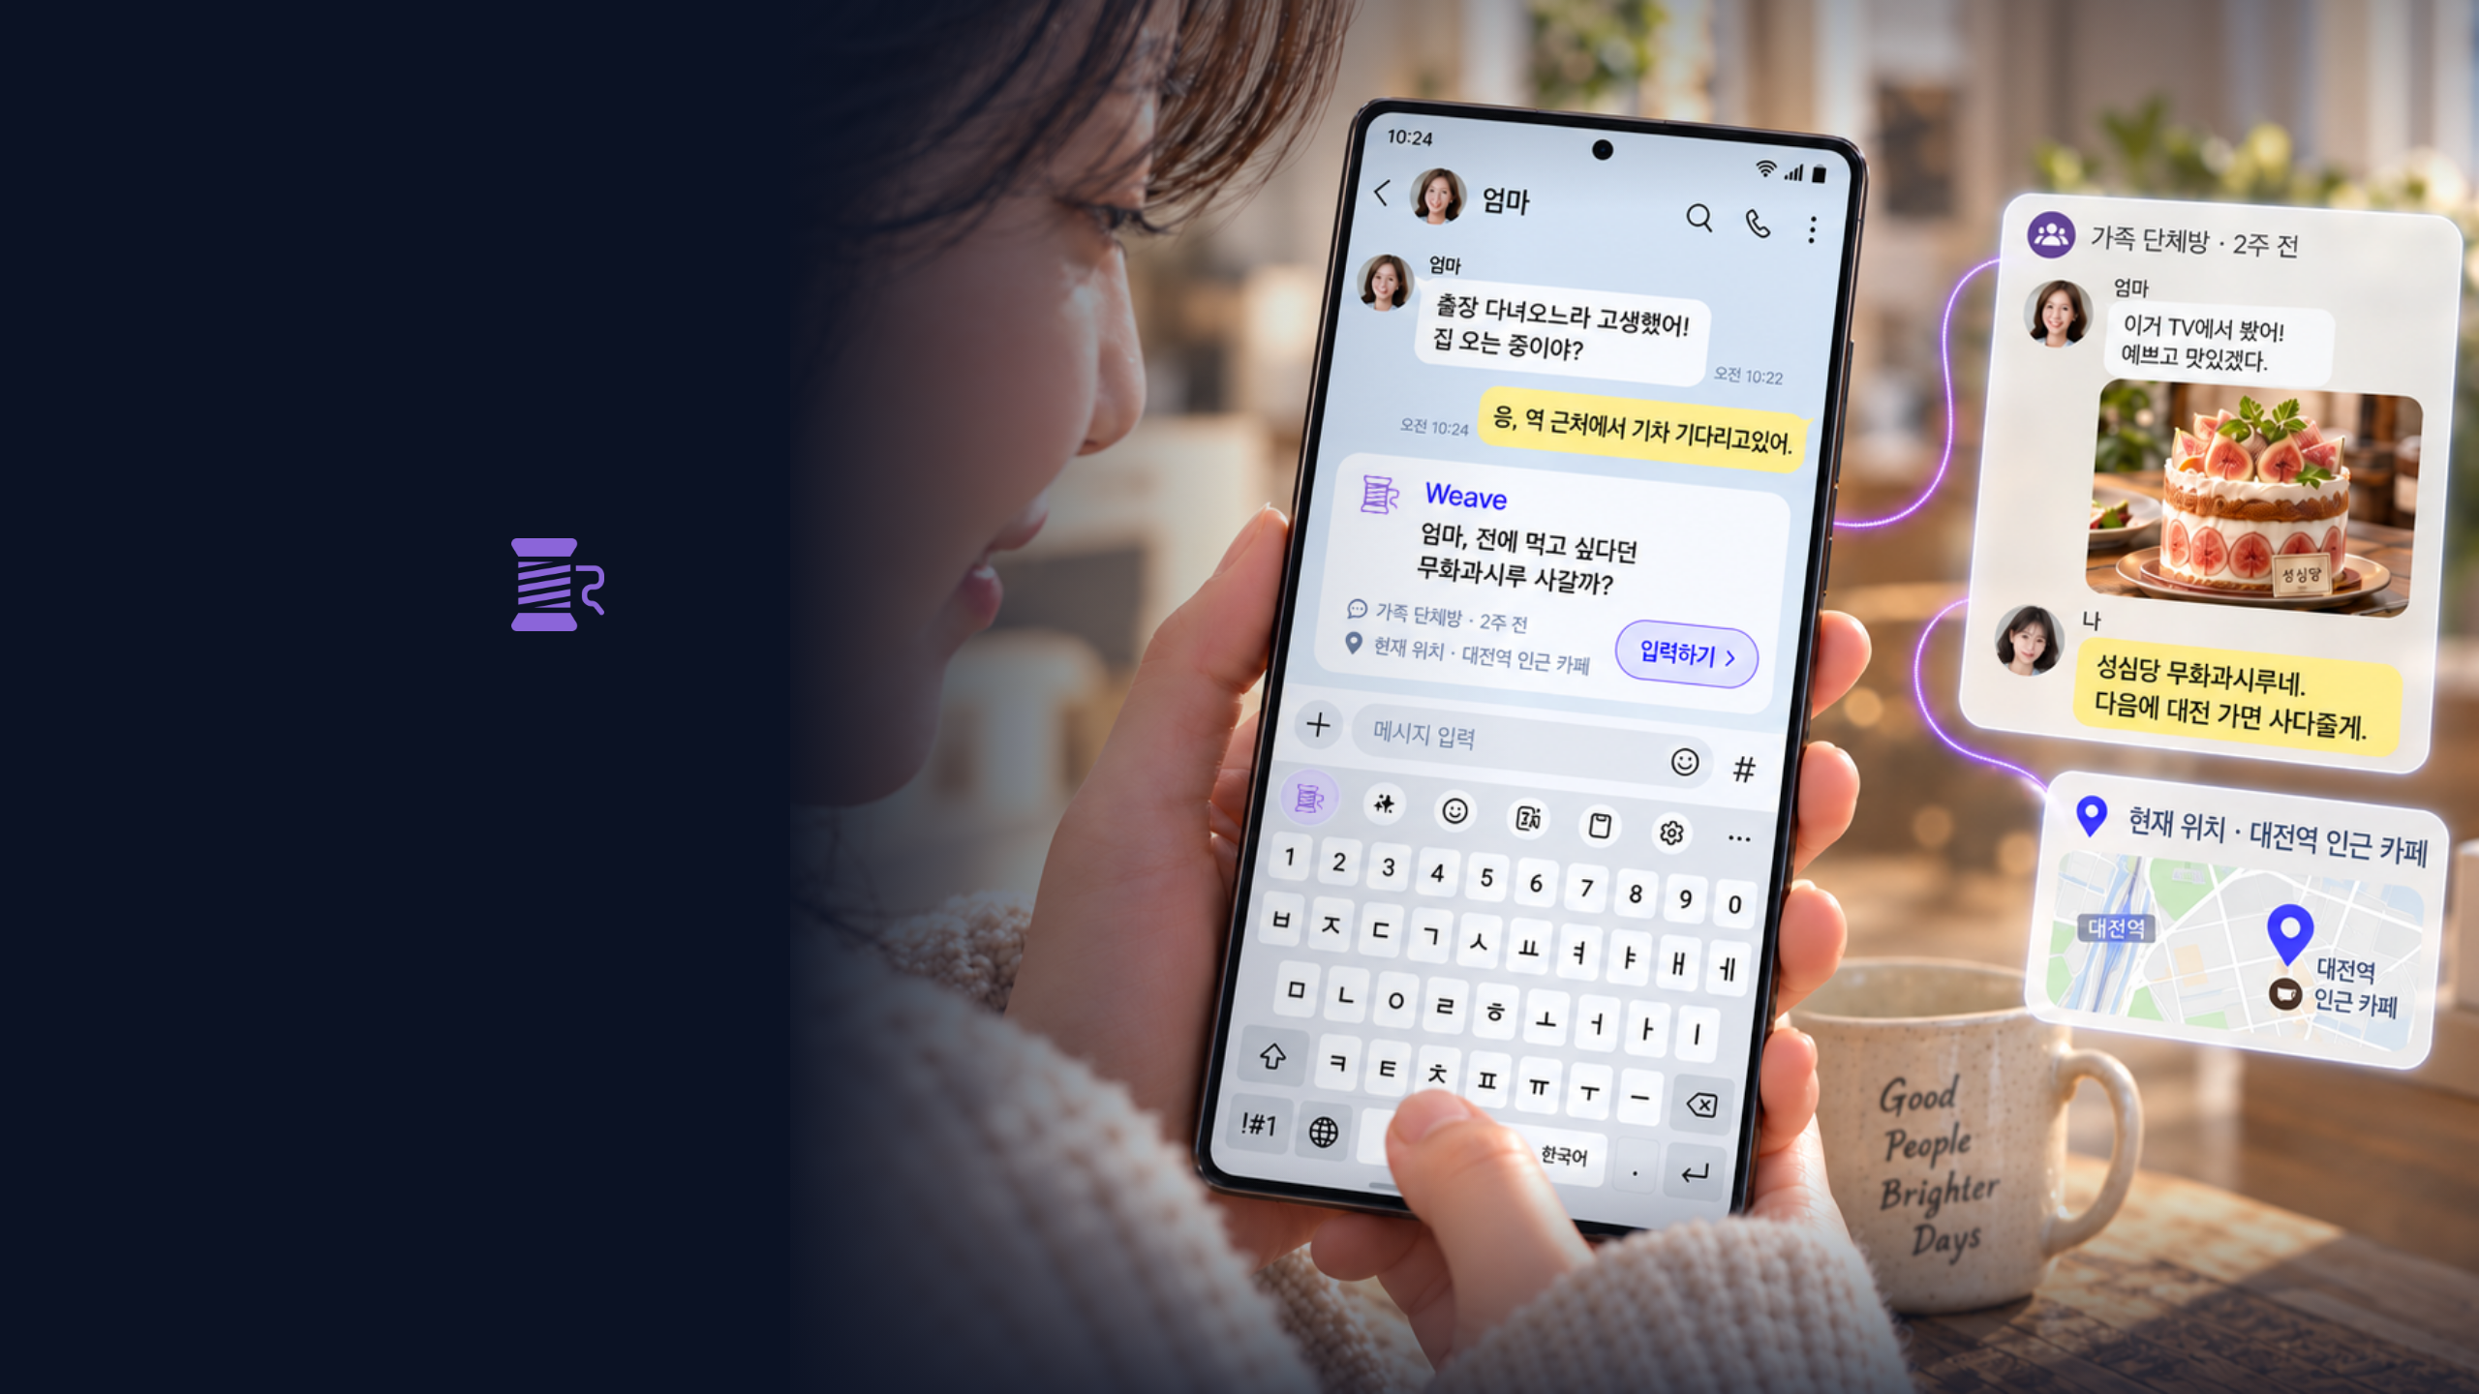

Weave Assist
그때
그거
?
Weave
got it!
흩어진
기억을
엮어
,
필요한
순간
건넵니다
.
내
기록과
지금의
대화
사이
, Weave.
01 / 11

Slide 2
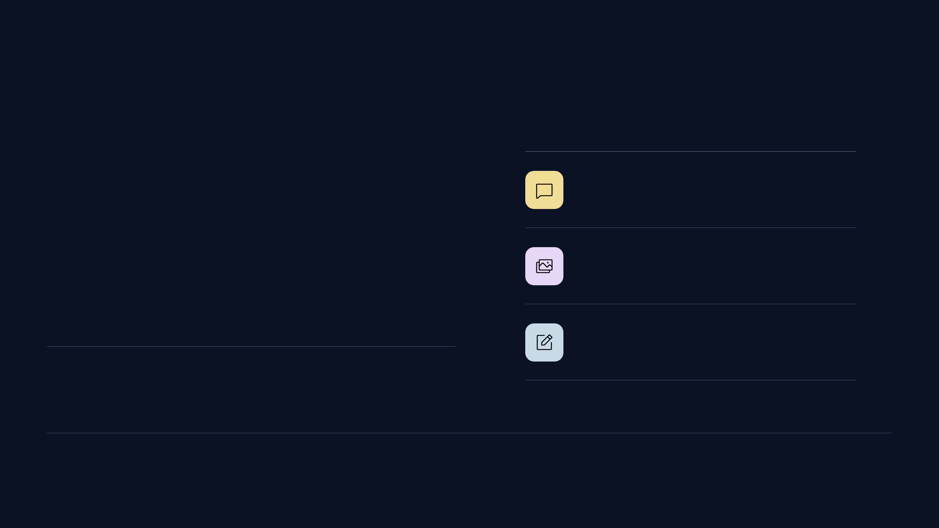


02 / MOTIVATION
수많은
기록이
잠들어
있지만
,
필요한
순간엔
다시
찾습니다
.
방대한
기록을
곁에
두고도
,
지난
대화
5
년
치
약속과
지나간
한마디
정작
필요한
순간에는
이렇게
말하곤
하죠
.
“
잠깐만
,
찾아볼게
.”
갤러리
10,000
장
다시
보고
싶던
순간
삼성노트
500
개
놓치지
않으려
적은
내용
62%
업무
중
정보를
찾는
데
예시
사용자의
기록량
·
서비스
성과
수치가
아닙니다
너무
많은
시간을
쓴다고
답한
비율
.
세상의
지식은
AI
에게
묻는데
,
내
기록은
아직
직접
찾아다닙니다
.
Microsoft Work Trend Index 2023 · 31
개
시장
,
취업자
·
자영업자
31,000
명
/
업무
정보
탐색
설문
,
스마트폰만의
조사
·Weave
성과가
아님
02 / 11

Slide 3
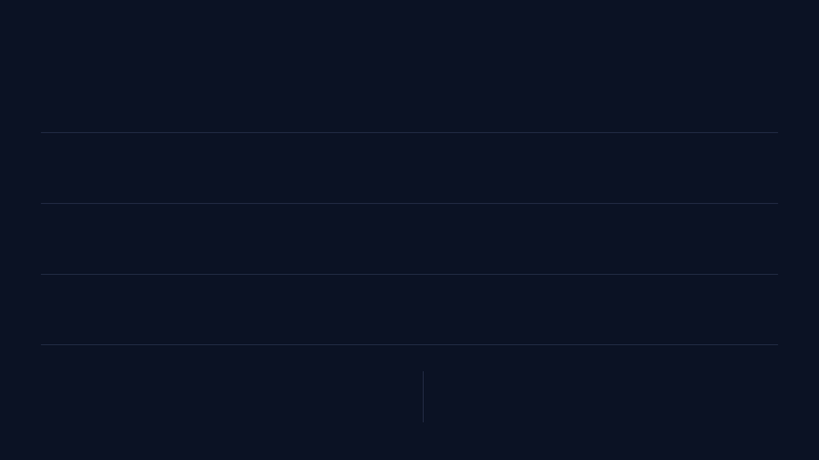
03 / PAIN POINTS
기록을
꺼내
쓰지
못하는
세
순간
.
어디에
있는지
,
무엇이었는지
,
기억이
있었다는
사실까지
.
01
어디에
적었더라
?
찾을
내용은
알지만
,
어느
앱에
있는지
모릅니다
.
노트
·
메일
·
나와의
채팅을
하나씩
확인
02
이름이
뭐였더라
?
정확한
이름이
떠오르지
않아
,
검색부터
막힙니다
.
일정에서
날짜를
찾고
,
갤러리에서
사진을
확인
03
그
얘길
했었는데
.
필요한
순간에도
,
그런
기억이
있었는지
떠오르지
않습니다
.
스쳐
간
부탁과
작은
약속은
검색할
생각조차
놓침
성빈
· 28
세
신입사원
지현
· 26
세
직장인
“
찾느라
대화와
업무의
흐름을
끊고
싶지
않아요
.”
“
가족
·
친구들이
흘린
말
한마디를
놓치지
않고
제때
챙겨주고
싶어요
.”
03 / 11

Slide 4

04 / SOLUTION
같은
기록
,
세
가지
사용
방식
.
Weave Assist
는
흩어진
기록을
엮어
,
필요한
순간
건네는
온디바이스
AI
입니다
.
내
기록
대화
·
메모
·
메일
·
일정
·
사진
등
현재
맥락
작성
중인
내용
·
대화
·
시간
·
위치
등
사용
방식
언제
어떻게
사용
경험
전역
검색
필요한
내용을
알고
검색
패널을
열고
여러
앱의
기록을
01
직접
찾을
때
기억나는
내용을
입력
출처별
목록으로
단번에
확인
자동
완성
입력할
내용이
정확히
키보드에서
답장
·
검색어
·
문구와
02
기억나지
않을
때
Weave
버튼
선택
출처를
확인하고
즉시
입력
지금
도움이
될
기억을
관련
기억이
감지되면
현재
상황에
맞는
03
먼저
건네는
기억
Weave
버튼에
알림
표시
기억과
출처를
확인하고
미처
떠올리지
못했을
때
대화에
활용
Flickering ·
짧게
강조
기록은
출처와
함께
확인하고
,
입력할
내용은
사용자가
선택합니다
.
04 / 11

Slide 5
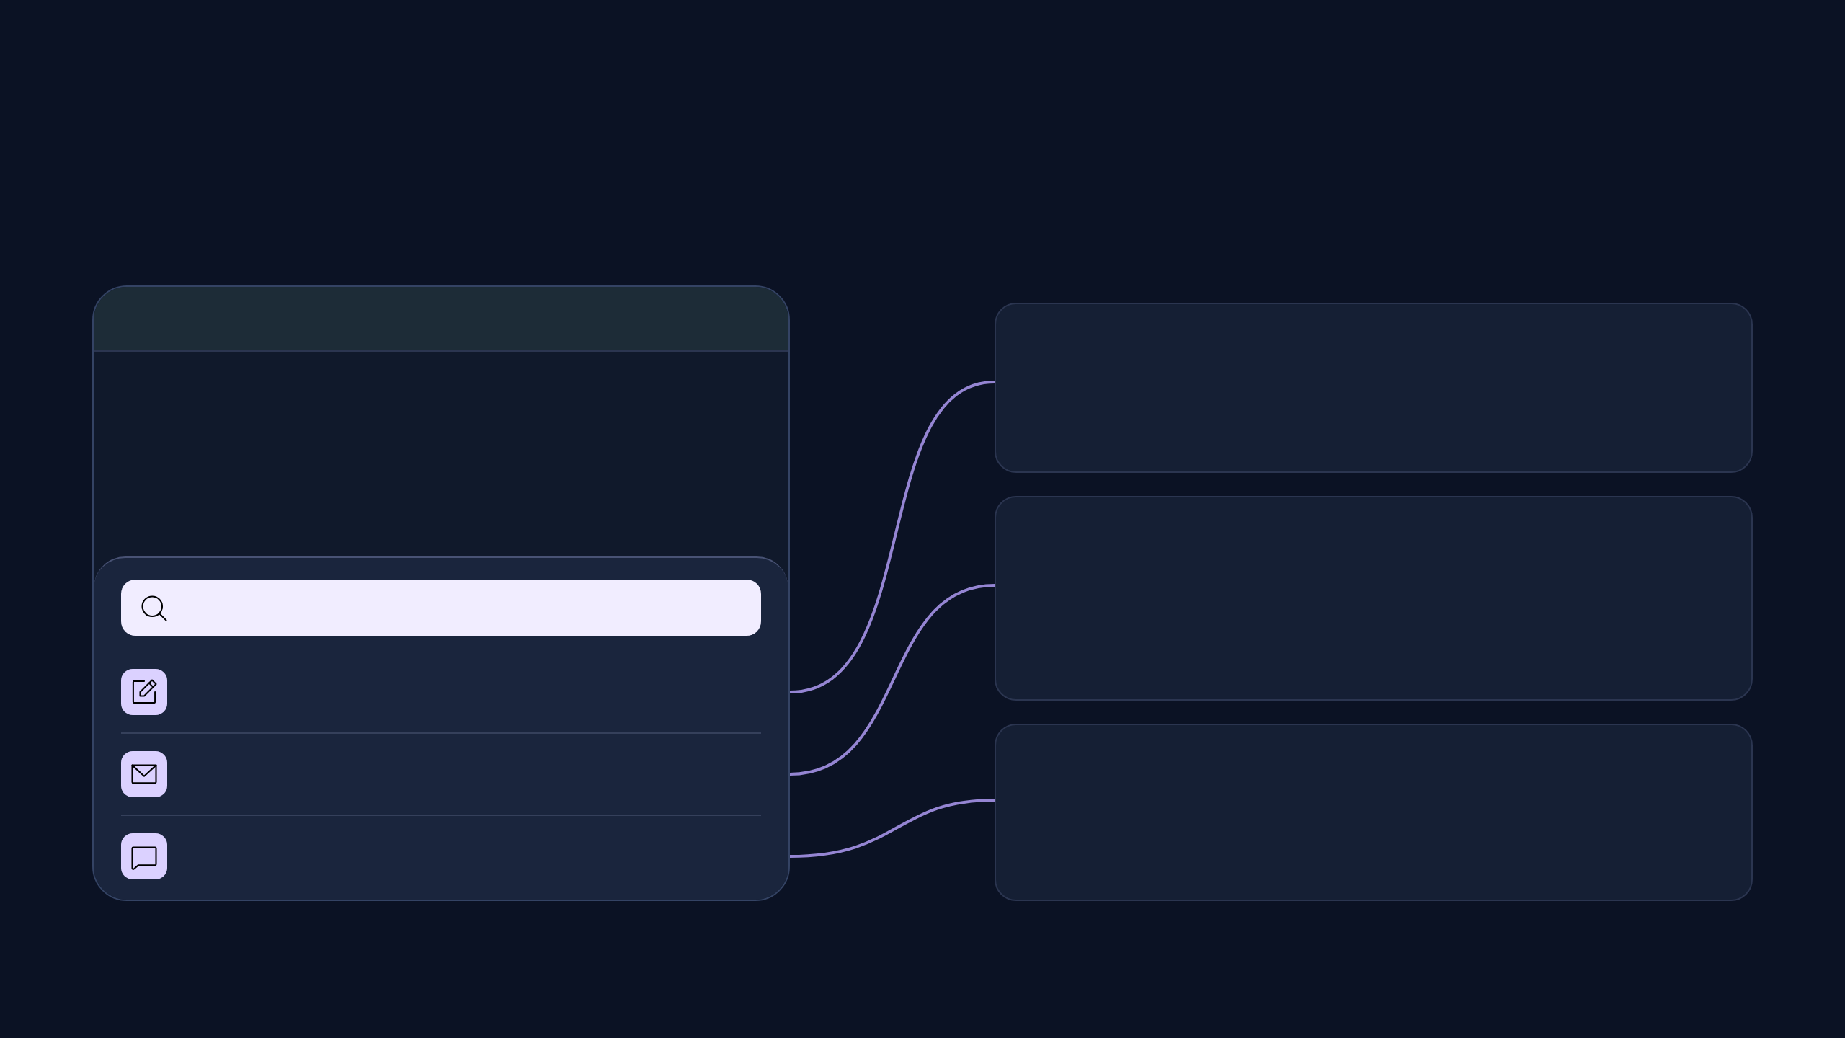


05 / GLOBAL SEARCH
어디에
적었든
,
한
번에
찾습니다
.
통화는
그대로
.
노트
·
메일
·
나와의
채팅에
남긴
시연
준비
내용을
한곳에서
확인합니다
.
연결된
원래
기록
선배와
통화
중
02:18
삼성노트
원문
보기
“
시연
순서랑
수정할
자료
,
A
사
시연
준비회의
오늘
집합
시간도
확인
부탁드려요
.”
설치
·
연결
·
사용
예시
/
전체
시연
5
분
통화
내용은
듣지
않고
,
사용자가
검색어를
입력합니다
.
메일
·
나에게
보냄
메일
보기
A
사
시연
자료
—
내일
수정할
것
어제
A
사
시연
준비
7
쪽
:
연결
화면
캡처
교체
· 9
쪽
:
설명
세
문장으로
축약
시연
순서와
5
분
진행안
자료
위치
:
사내
문서함
링크
삼성노트
· A
사
시연
준비회의
발표자료
수정사항
·
문서
위치
카카오톡
·
나와의
채팅
가져온
기록
메일
·
나에게
보낸
메일
A
사
시연
집합
안내
8:40 1
층
로비
·
충전
어댑터
“
내일
8:40 1
층
로비
.
충전
어댑터
챙기기
.”
카카오톡
·
나와의
채팅
앱을
다시
열어
찾아다니지
않고
,
필요한
기록과
출처를
함께
확인합니다
.
05 / 11

Slide 6
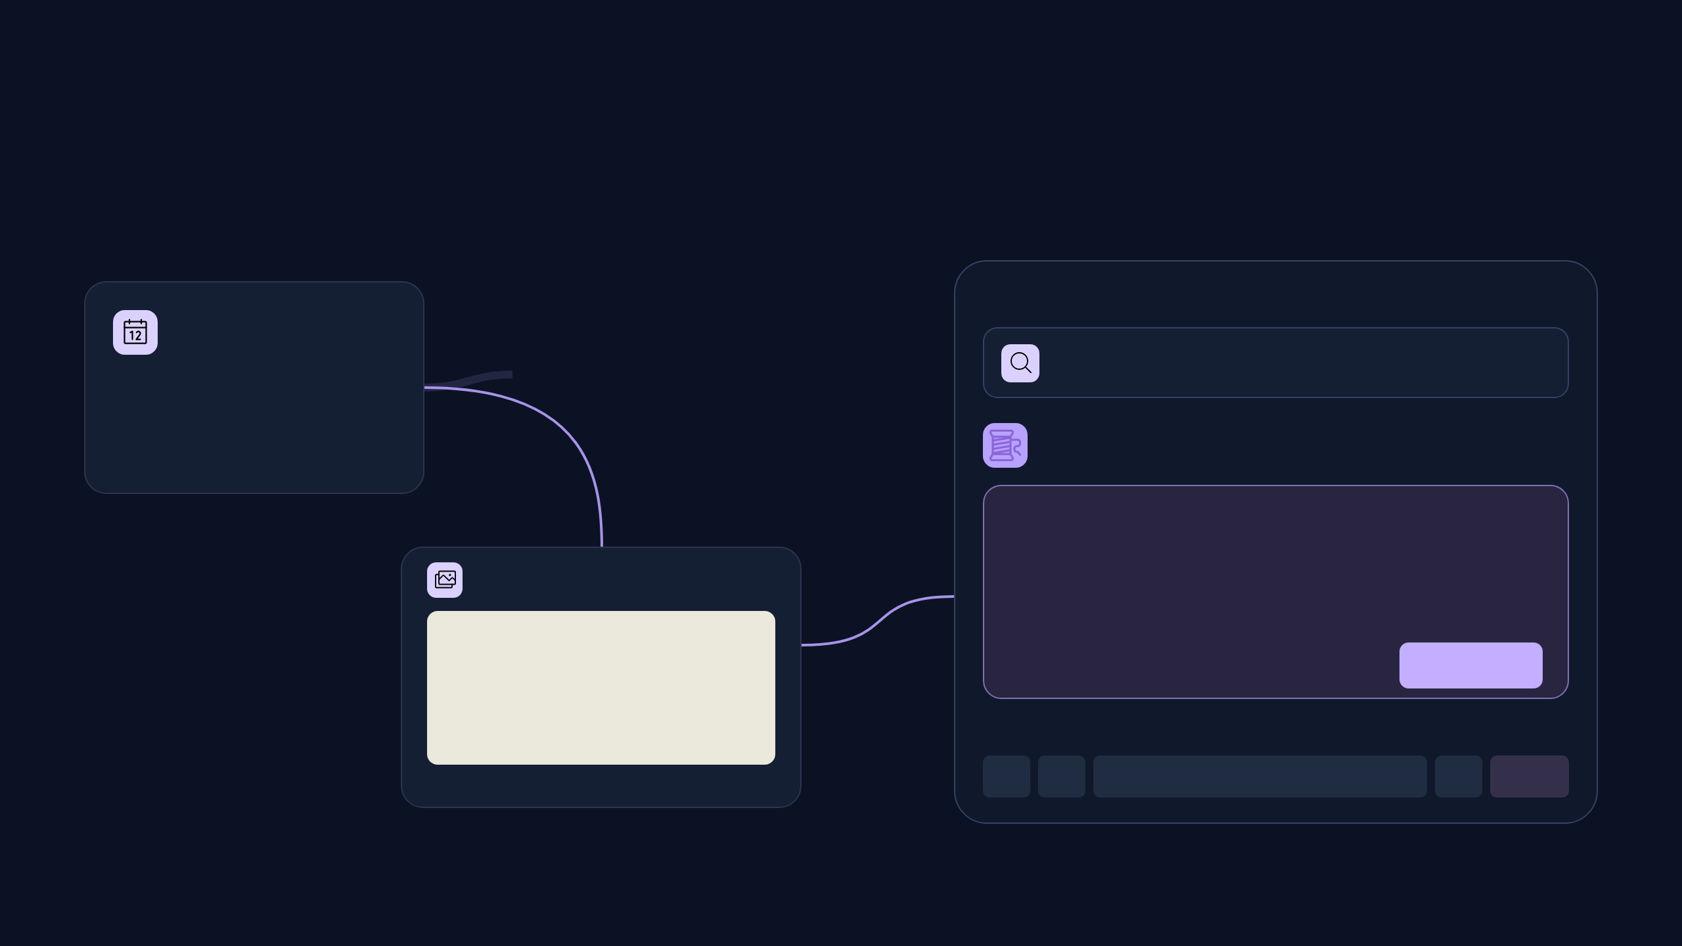
06 / CONTEXTUAL COMPLETION
기억나는
말이
,
정확한
검색어가
됩니다
.
일정에서
찾은
날짜로
사진을
확인하고
,
라벨에서
찾은
이름을
작성
중인
검색창에
연결합니다
.
첫
번째
단서
언제
찍은
사진인지
Google
검색
화면
유지
삼성
캘린더
알게
됩니다
.
지은이네
집들이
때
마신
와인
지난주
일요일
지은
집들이
Weave
버튼을
눌러
확인
자동
완성
후보
배비치
소비뇽
블랑
두
번째
단서
갤러리
·
같은
날의
와인
사진
출처
: ‘
지은
집들이
’
일정
·
와인
라벨
사진
사진에
남아
있던
사진
속
라벨에서
읽은
이름
이름을
읽습니다
.
BABICH
연결한
기록
보기
검색창에
넣기
SAUVIGNON BLANC
라벨
인식
영역을
재구성한
화면
한
/
영
,
한국어
.
검색
후보와
출처를
확인한
뒤
선택하면
입력됩니다
.
작성
중인
내용은
임의로
바뀌지
않습니다
.
06 / 11

Slide 7
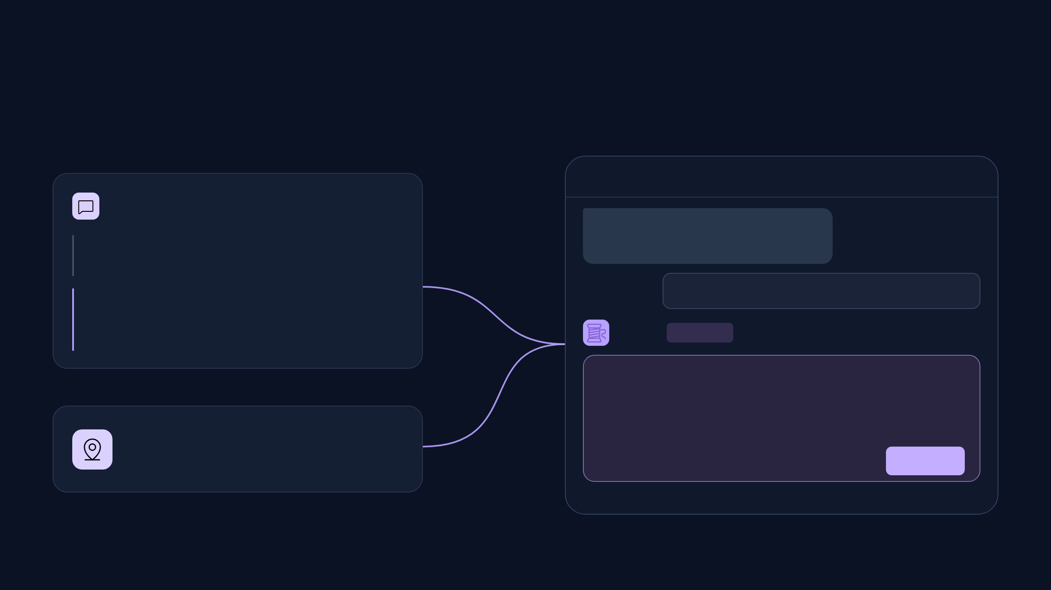



07 / A MEMORY, RIGHT ON TIME
잊고
있던
약속을
,
필요한
순간
건넵니다
.
엄마에게
답장하는
지금
, 2
주
전의
약속이
현재
위치와
연결됩니다
.
엄마
카카오톡
·
답장
작성
중
2
주
전
·
가족
단체방
출장
다녀오느라
고생했어
!
엄마
집
오는
중이야
?
“
이거
TV
에서
봤어
!
맛있겠다
.”
기억을
꺼낼
순간
나
응
,
역
근처에서
기차
기다리고
있어
.
“
성심당
무화과시루네
.
다음에
대전
가면
사다줄게
.
”
Weave
연결된
기억
1
버튼을
눌러
확인
엄마가
말했던
무화과시루
·
가족
단체방
엄마
,
전에
먹고
싶다던
무화과시루
사갈까
?
현재
위치
대전역
근처
연결한
기록
보기
문장에
넣기
문장은
직접
선택해
입력합니다
.
전송
여부도
사용자가
결정합니다
.
07 / 11

Slide 8
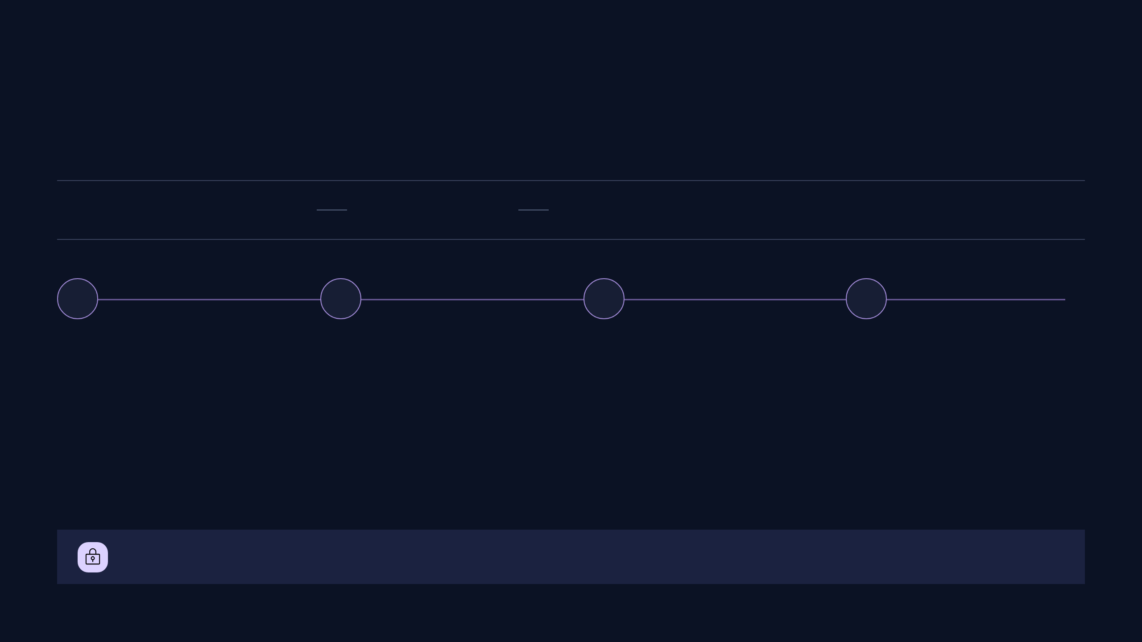
08 / HOW IT WORKS
기록은
미리
정리하고
,
필요할
때
연결합니다
.
검색
색인
(Search index)
으로
기록을
미리
정리하고
,
필요한
근거만
경량
언어모델에
전달합니다
.
미리
준비
허용한
기록
가져오기
내용
·
출처
정리
색인
작업
(Indexing)
충전
·
유휴
시간
활용
01
02
03
04
Trigger
Routing
Search
Delivery
필요한
순간을
감지
찾을
단서와
순서를
결정
관련
기록을
찾아
연결
지금
쓰기
좋은
형태로
전달
직접
검색
· Weave
버튼
누구의
어떤
기억인지
파악
키워드
·
의미
검색으로
모으고
검색
결과
·
답장
·
검색어
대화와
상황의
변화
다음
기록으로
이어질
단서
선택
현재
맥락에
맞는
후보를
추림
출처와
함께
확인하고
입력
입력
이벤트
·
경량
분류
인물
·
시간
·
위치
/ sLLM
키워드
·
벡터
검색
· Reranking
문장
구성
·
키보드
UI
개인
기록의
검색과
연결은
서버가
아닌
기기
안에서
.
사용자
동의
기반
·
온디바이스
설계
08 / 11

Slide 9
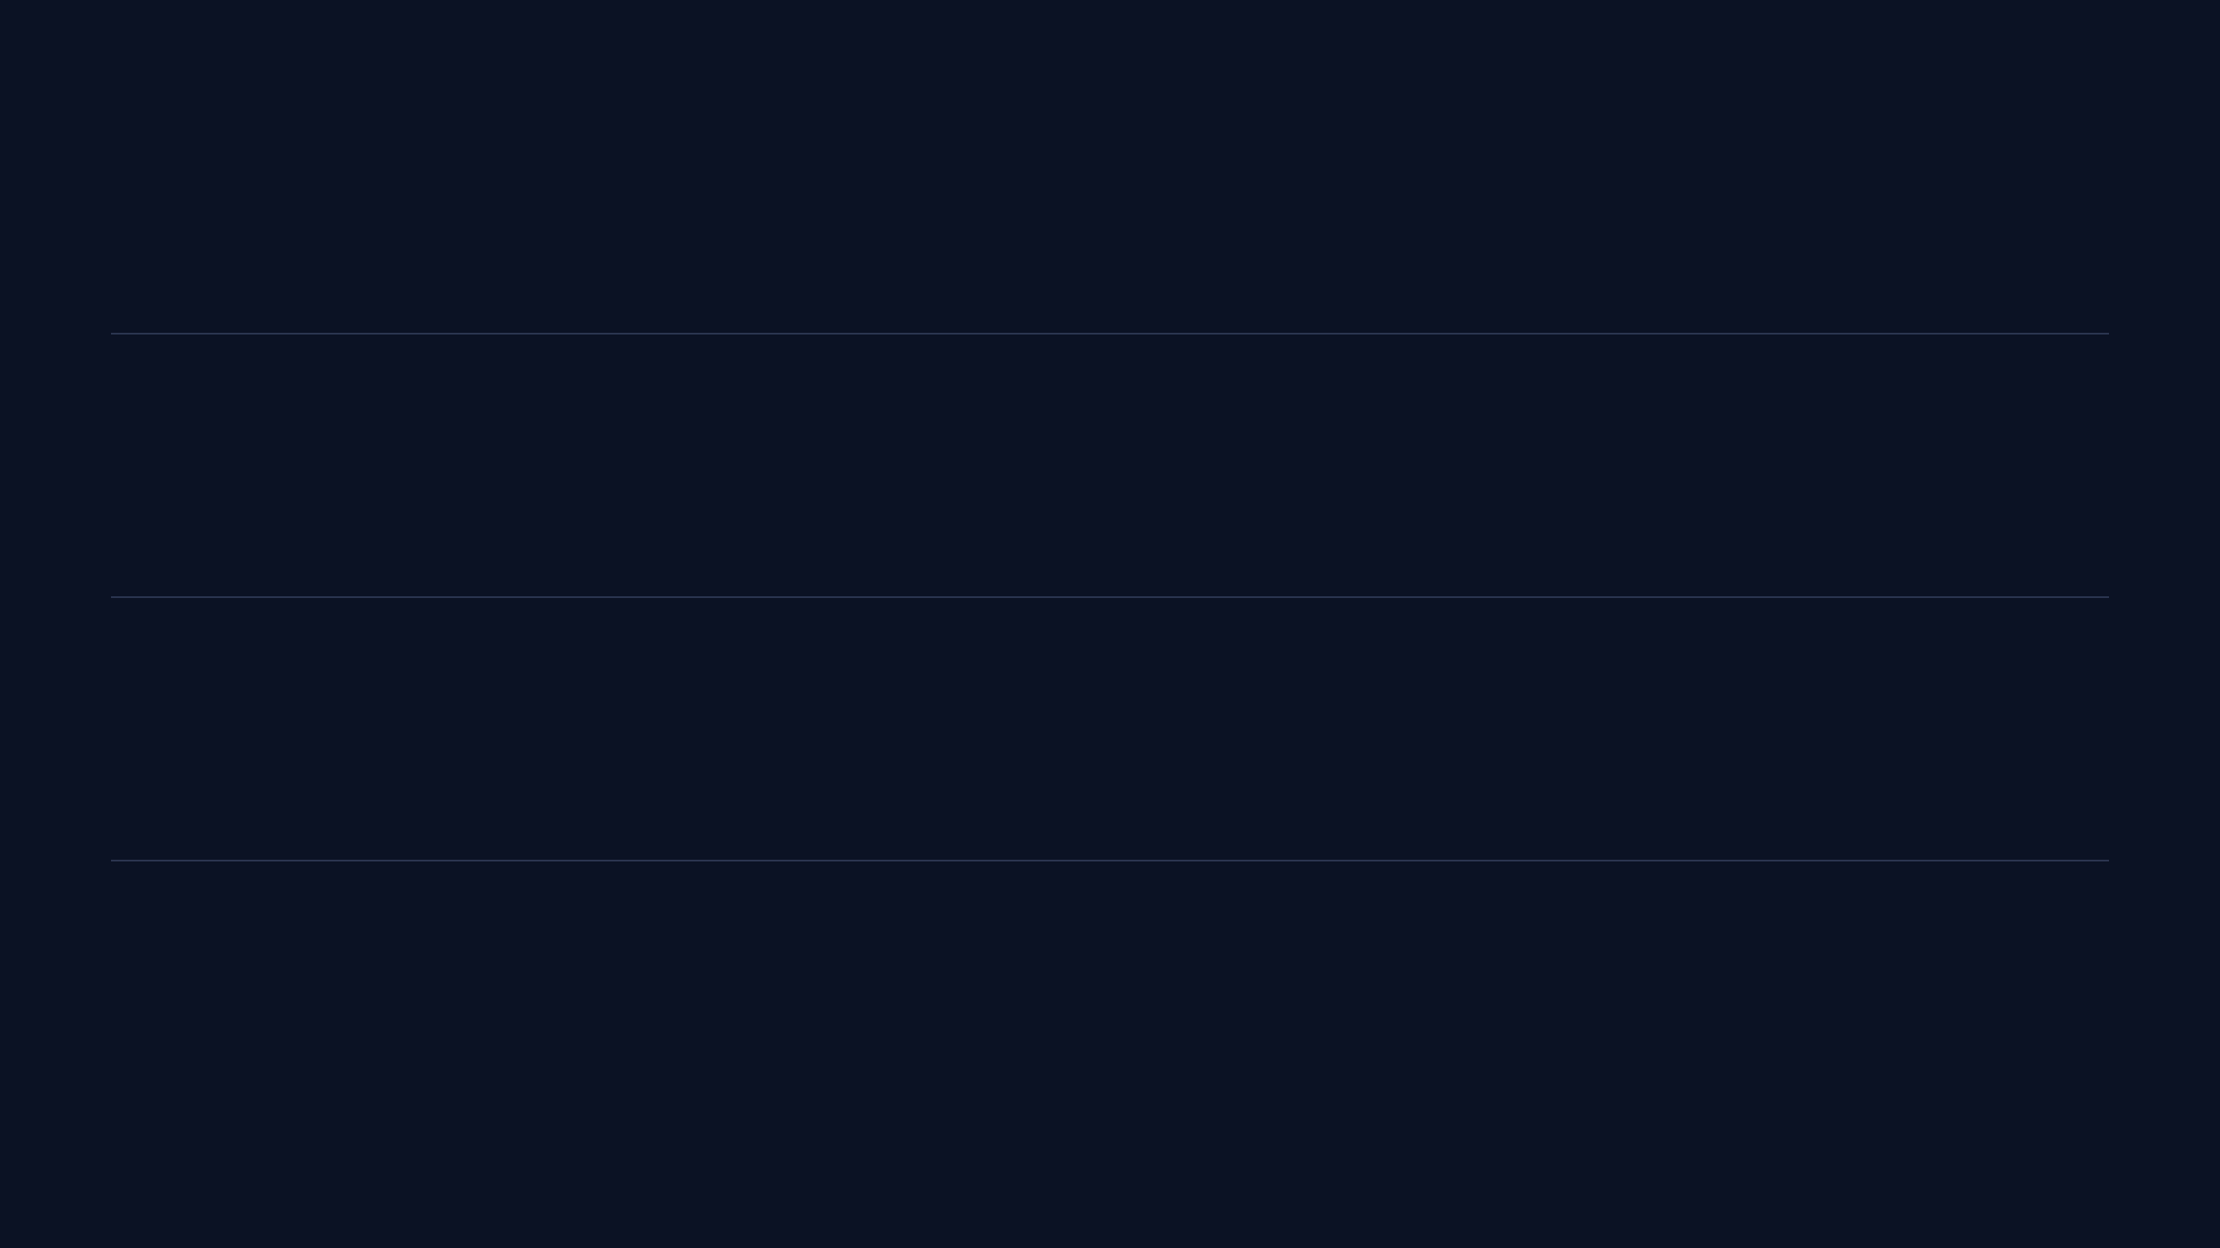


09 / Q & A
활용은
넓게
,
처리는
기기
안에서
.
기록을
가져오는
방법부터
사용자가
직접
통제하는
방법까지
.
Q.
카카오톡
대화도
활용할
수
있나요
?
A.
허용한
수신
알림을
기기
안에
쌓아
활용합니다
.
본인
발신
·‘
나와의
채팅
’
도
대화
내보내기를
한
번
실행해
,
그
시점까지의
기록을
함께
가져올
수
있습니다
.
Google Gemini
도
허용된
알림을
읽고
요약합니다
.
알림에
없는
이후
발신
기록은
추가
내보내기로
갱신합니다
.
Q.
기록이
많으면
느려지거나
,
배터리를
많이
쓰지
않을까요
?
A.
무거운
색인
작업은
충전
·
유휴
시간에
미리
수행합니다
.
사용
중에는
필요한
기록만
찾고
,
경량
언어모델에도
추려낸
근거만
전달해
처리
부담을
줄이도록
설계합니다
.
Android WorkManager
는
충전
·
유휴
등의
실행
조건을
지원합니다
.
지연
·
발열
·
전력은
대상
기기에서
측정해
조정합니다
.
Q.
사적인
기록과
잘못된
답변은
어떻게
다루나요
?
A.
허용한
기록은
외부
서버로
보내지
않고
기기
안에서
처리하며
,
언제든
활용을
끄거나
삭제할
수
있습니다
.
출처와
원문을
확인한
뒤
선택한
내용만
입력되고
,
메시지는
자동으로
전송되지
않습니다
.
Keystore
로
저장소의
암호화
키를
보호합니다
.
근거가
부족하거나
충돌하면
답을
단정하지
않고
후보
·
원문을
먼저
보여줍니다
.
Weave
는
제안
설계
기준
·
상세
데이터
흐름과
모델
후보는
기획서의
Technical details
부록
참조
09 / 11

Slide 10
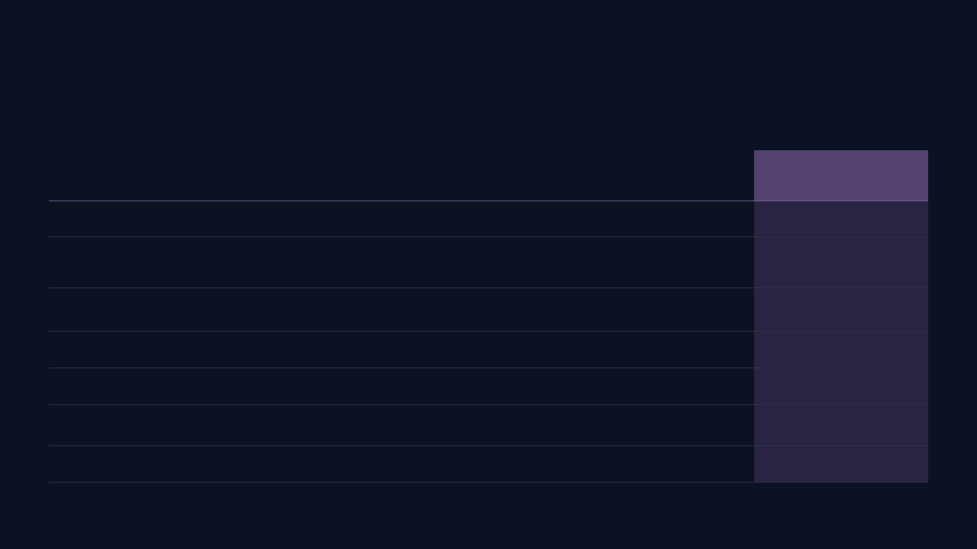
10 / DIFFERENTIATION
흩어진
기록을
,
찾고
이어
쓰는
경험
.
같은
정보를
보여주는
것을
넘어
,
기록
속
단서를
이어
필요한
내용을
완성합니다
.
Samsung
Now Nudge
Kanana
Weave
비교
요소
Writing Assist
in KakaoTalk
2024.01.31¹
2026.03.11
2026.03.17
제안
핵심
역할
문장
생성
·
교정
·
번역
필요한
정보
·
행동
안내
대화
속
일정
·
정보
챙기기
흩어진
기록
연결
입력
완성
활용
데이터
입력
·
선택한
문장
일정
·
사진
·
대화
·
스크린샷
카카오톡
대화
·
일정
메모
·
메일
·
일정
·
사진
답장할
대화
내용
이름
·
이메일
등
저장
정보
동의해
연동한
서비스
정보
허용된
메신저
대화
데이터
처리
기능별
기기
·
클라우드
기기
내
처리
중심
대화
원문은
기기
내
기기
내
검색
·
문장
생성
요약
맥락은
외부
AI
활용
가능
여러
앱의
기록
활용
×
○
△
카톡
○
·
연동
서비스
기록
통합검색
패널
×
×
×
○
앱
간
단서를
이어
입력
완성
×
△
정보
조회
△
○
·
자동입력
카톡
대화
중심
상황에
맞춰
먼저
알림
×
○
○
○
○
해당
경험
지원
· △
범위
·
흐름에
차이
· ×
해당
UX
미안내
(
공개
자료
기준
) · Weave
는
제안
설계
기준
¹
전신
Chat Assist
최초
탑재
기기
출시일
.
삼성
·
카카오
공식
안내
기준
/ △
는
해당
기술이
불가능하다는
의미가
아닙니다
.
10 / 11

Slide 11
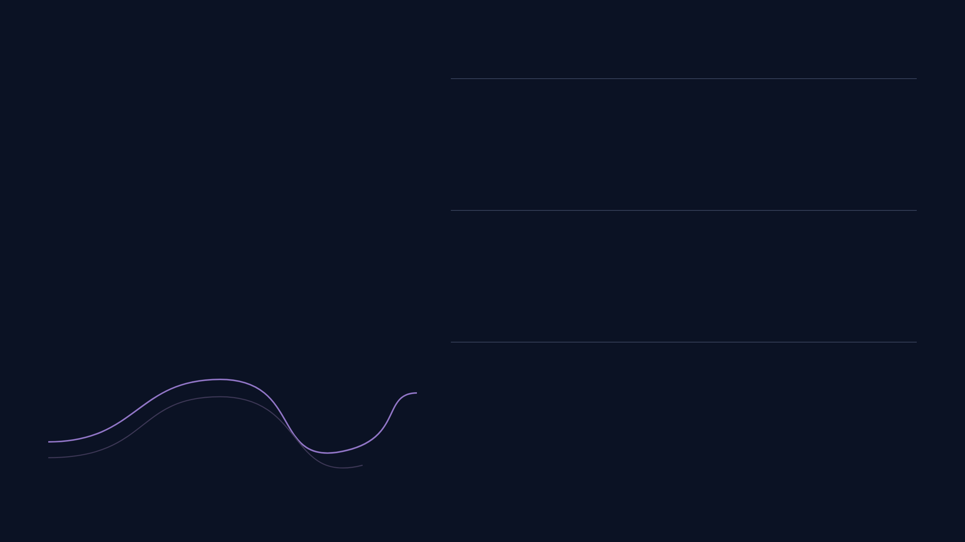

11 / THE IMPACT
흩어진
기억과
01 ·
하던
일을
이어가는
경험
우리의
대화
,
“
잠깐만
,
찾아볼게
”
대신
,
하던
일을
이어갑니다
.
Weave
가
잇습니다
.
앱을
오가며
찾고
다시
입력하는
수고를
줄여
,
기억을
찾느라
멈췄던
대화와
업무가
자연스럽게
이어집니다
.
02 ·
관계를
챙기는
경험
덜
찾고
,
더
잘
챙기고
.
“
그걸
기억했어
?”
라는
순간을
만듭니다
.
쌓인
기록이
오늘의
도움이
되는
스쳐
간
한마디와
잊었던
약속을
제때
떠올려
,
갤럭시의
새로운
사용
경험
.
무심코
지나칠
수
있었던
말을
작은
배려로
이어줍니다
.
03 ·
갤럭시를
계속
쓰는
이유
쌓인
기록이
,
갤럭시를
계속
쓰는
이유가
됩니다
.
저장만
했던
대화
·
사진
·
메모가
오늘의
검색과
답장에
쓰입니다
.
내
기록을
잘
활용해
주는
경험이
지속
사용의
이유가
됩니다
.
11 / 11

